Slide 1
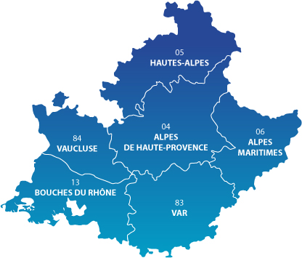
Mercredi 8 novembre 2017 dans les
Hautes-Alpes
Mercredi 27 septembre 2017 dans les
Alpes de Haute-Provence
Mardi 13 juin 2017 à Avignon
Mercredi 3 mai 2017 à Nice
Mardi 14 mars 2017 à Martigues
(à Air PACA, Route de la Vierge, 13500 Martigues)
Mercredi 31 mai 2017 à Toulon
Mardi 4 avril 2017 à Marseille
(à Air PACA, 146 rue Paradis, Le Noilly Paradis, 13006 Marseille)

